Slide 1
Творчість Катерини Білокур

Slide 2
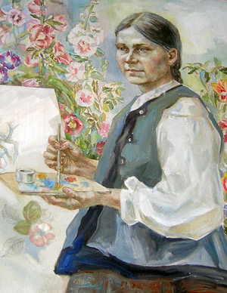
Катерина Білокур як художниця могла б органічно існувати зі своїми картинами у будь-яку епоху. Ніколи не ходила до школи, ніде не вчилася малярству. В загубленому серед левад селі Богданівці (нині Київська обл.) вона провела усе життя, свідомо витративши його на те, щоб її, сільську жінку-самоуку, просто визнали за художницю.

Slide 3
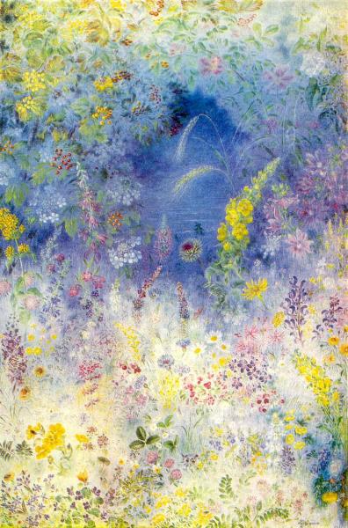
Польові квіти (1941)

Slide 4
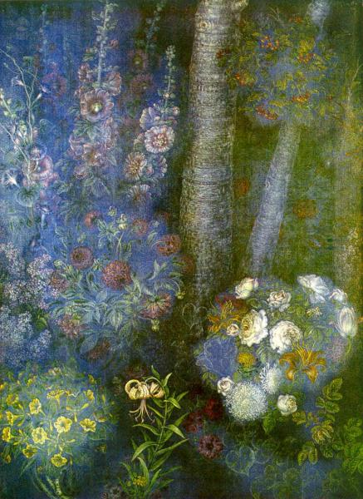
Жоржини (1940)

Slide 5
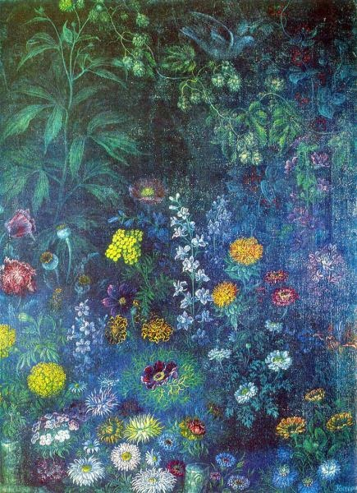
Квіти ввечері (1942)

Slide 6
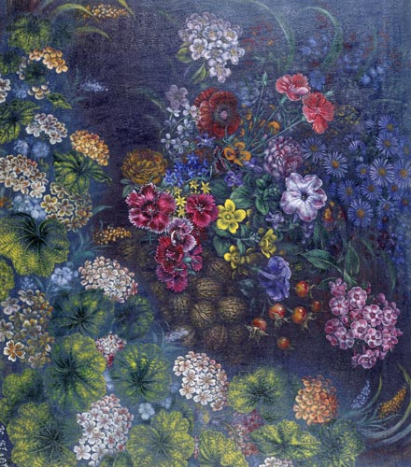
Особливо характерними для Катерини Білокур є великі композиції без визначеного сюжету. Квіти — за поодинокими випадками — єдині мешканці її полотен, їх зображення — за межами класичного натюрморту чи пейзажу. Художниця старанно копіює рослини з натури і водночас інтерпретує по-своєму світ, в якому вони мусять існувати. Вона ніби аранжує стани природи — присмерки, світання, спекотний полудень.

Slide 7
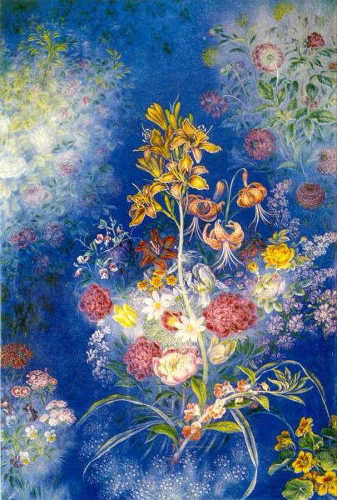
Квіти на блакитному фоні (1942 - 1943)

Slide 8
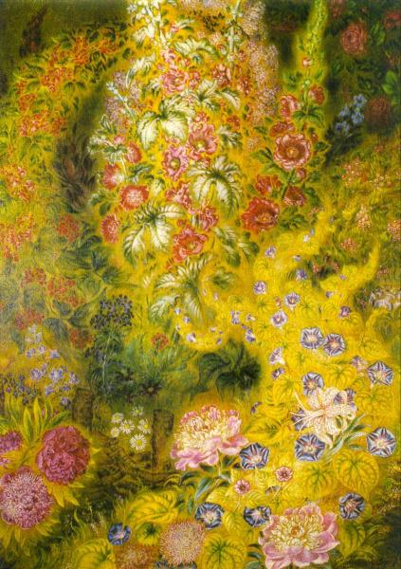
Бурхлива (1944 - 1947)

Slide 9
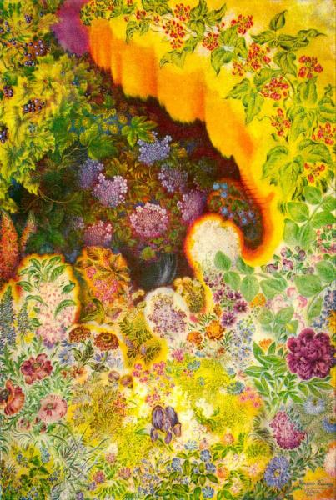
Декоративні квіти (1945)

Slide 10
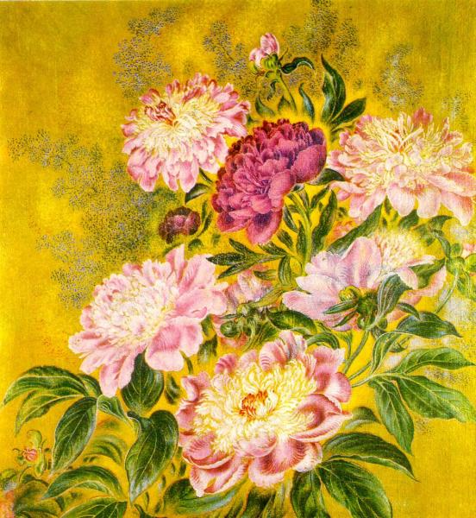
Катерина Білокур володіла рідкісним даром художника - абсолютним відчуттям кольору. Її художня манера сформувалася ще на початку 30-х і майже незмінною залишалася впродовж усіх років її творчості. Саморобні тоненькі пензлики художниці сприяли делікатному письму: мазочок на картинах рівний, а барви на її роботах неначе світяться. Твори художниці ювелірні, доведені до віртуозності. Фахівці вважають, що ніхто ще не зміг повторити її стилю.

Slide 11
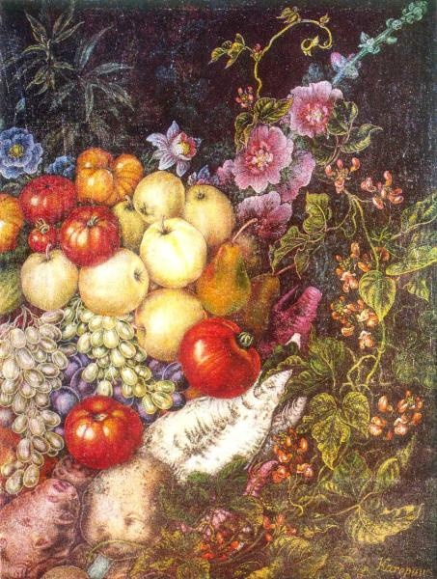
Привіт врожаю (1946)

Slide 12
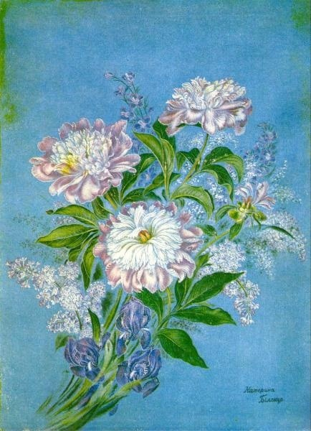
Півонії (1948)

Slide 13
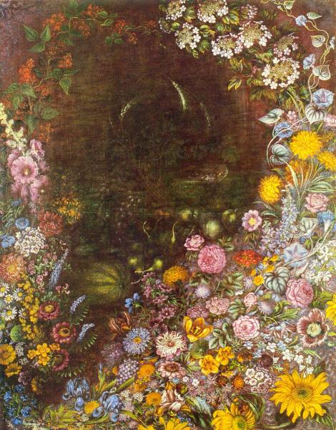
Цар – колос (1949)

Slide 14
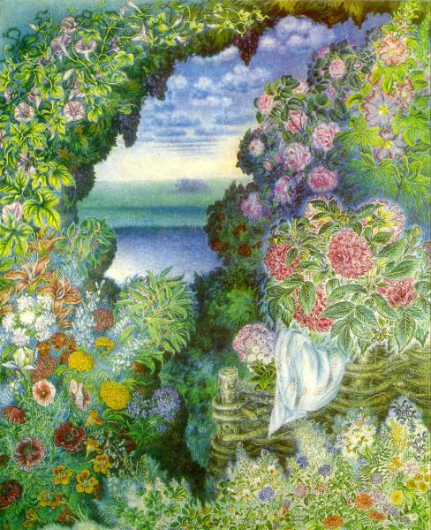
Колгоспне поле (1948—1949)

Slide 15
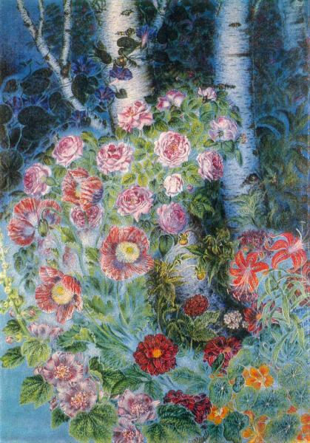
Квіти та берізки ввечері (1950)

Slide 16
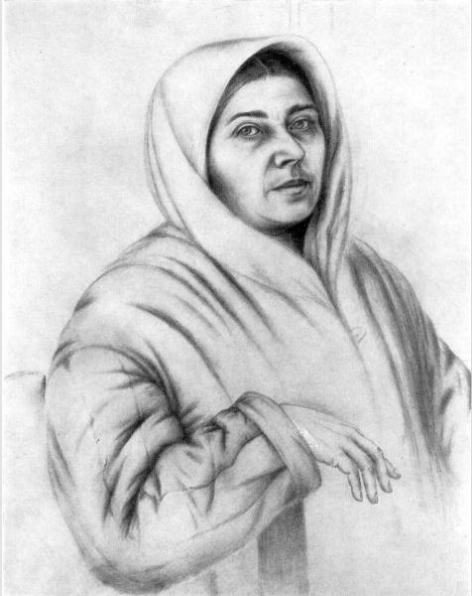
Автопортрет (1950)

Slide 17
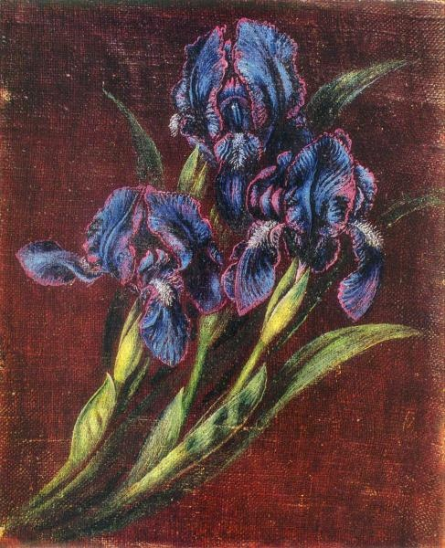
Півники (1950)

Slide 18
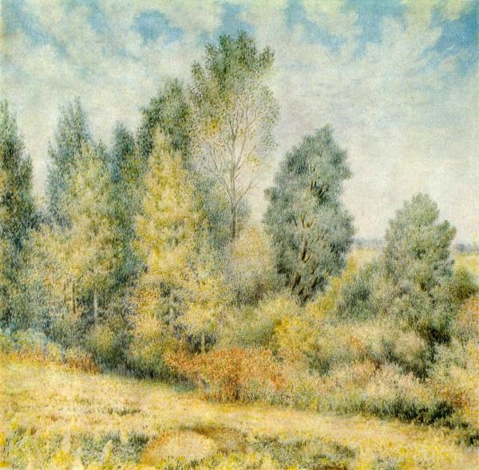
Гай (1955)

Slide 19
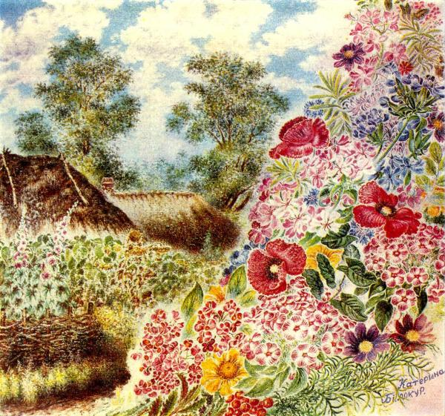
Хата в Богданівці (1955)

Slide 20
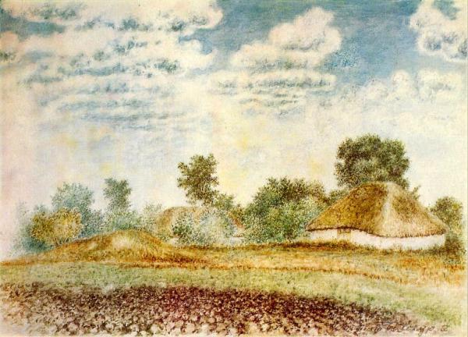
За селом (1956)

Slide 21
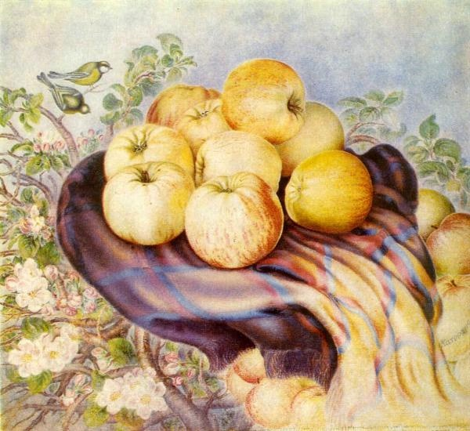
Богданівські яблука (1958—1959)

Slide 22
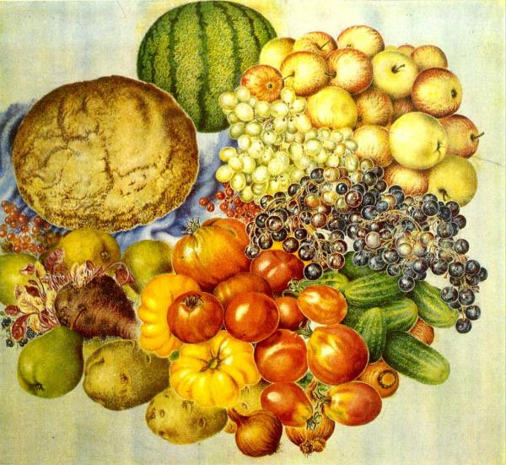
«Натюрморт» (1960)

Slide 23
Дякую за увагу!

